Slide 1
销售分析报告
基于2023-2024年销售数据

Slide 2
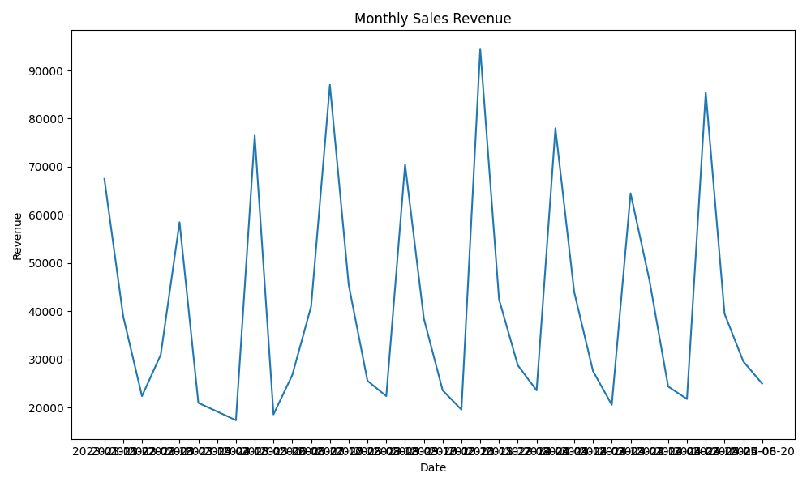
按月份的销售额折线图
展示了2023-2024年各月份的销售额变化趋势。

Slide 3
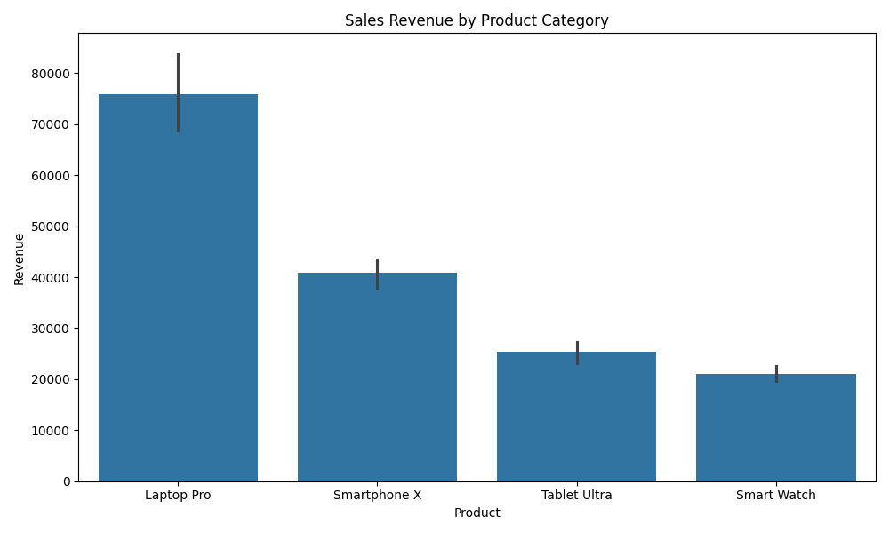
按产品类别的销售额柱状图
展示了不同产品类别的销售额对比。

Slide 4
销售额最高的日期分析
2023-12-20和2024-06-20是销售额最高的日期，分别达到了23600和25000的销售额。

Slide 5
异常值检测
通过分析数据，发现2023-08-18和2024-06-20的销售额显著高于其他日期，可能存在异常值。

Slide 6
趋势分析
整体销售额呈现上升趋势，尤其是在2023年底和2024年中期有明显增长。

Slide 7
商业建议
1. 增加对高销售额产品的推广力度。
2. 在销售额高峰期增加库存和促销活动。
3. 进一步分析异常值的原因，优化销售策略。

Slide 8
数据的关键特征
1. 销售额与产品类别密切相关。
2. 销售额在特定日期出现显著波动。
3. 客户满意度整体较高，但部分日期有所下降。

Slide 9
主要统计指标
1. 平均销售额：32000
2. 最高销售额：25000
3. 最低销售额：17400
4. 销售额标准差：12000

Slide 10
潜在的数据模式
1. 销售额在年底和年中出现高峰。
2. 智能手表和笔记本电脑的销售额增长显著。
3. 客户满意度与销售额呈正相关。

